Slide 1
IMHC
Estudio sobre la salud de los latinos
INFORME DE RESULTADOS PRELIMINARES de los datos recogidos entre agosto y septiembre de 2020
~Presentado por el Centro de Desarrollo Regional de Purdue
Melinda Grismer, Especialista en Desarrollo Comunitario

Slide 2
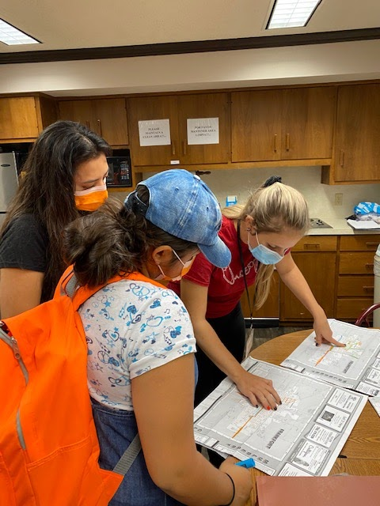
Metodología
Se asignaron 15 encuestadores bilingües a cinco zonas de la ciudad de Frankfort
En equipos de dos o tres personas, los encuestadores llamaron a las puertas de su zona asignada y formularon 48 preguntas a los residentes latinos
Cada participante en la encuesta pasó aproximadamente 20 minutos respondiendo a todas las preguntas, mientras que los encuestadores anotaron las respuestas y tomaron nota de los comentarios de los participantes
Durante el curso de cinco (5) fines de semana, 579 personas participaron - 461 en español y 118 en inglés.
Llevar camisetas y sombreros de Purdue abrió más puertas gracias a los esfuerzos locales de creación de relaciones
Notes:
Might mention that participants were concerned about opening doors due to fear of COVID-19 pandemic and Census takers (information gathered qualitatively from surveyors)

Slide 3
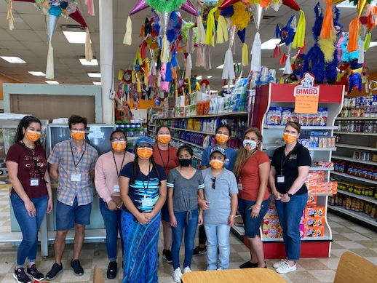
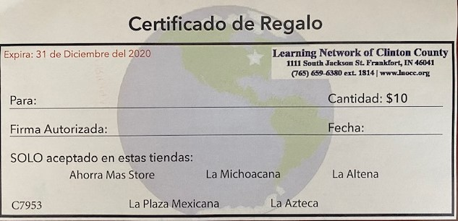
¡GRACIAS!
Gracias a nuestro financiador, la Coalición de Salud de las Minorías de Indiana, por apoyar esta investigación
Gracias a estas tiendas de comestibles mexicanas por patrocinar certificados de regalo de 10 dólares para los participantes:
La Altena
La Plaza Mexicana (formerly Tres Hermanos)
Ahorra Mas
La Azteca
La Michoacana (Farmers Fresh Market)

Slide 4
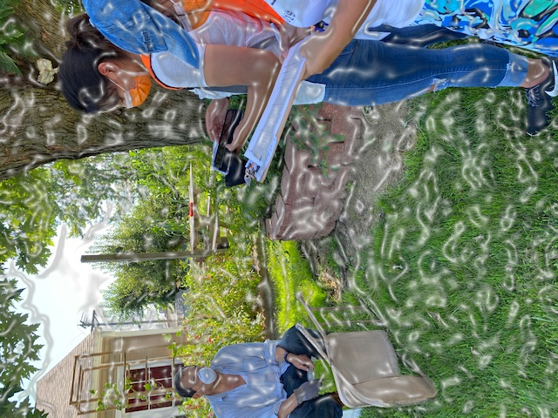
Datos demográficos: Sexo, edad, estado civil y tamaño del hogar
579 participantes - el 54% de los encuestados eran mujeres y el 46% hombres (el 80% respondieron en español y el 20% en inglés)
579 participantes - el 54% de los encuestados eran mujeres y el 46% hombres (el 80% respondieron en español y el 20% en inglés)
El 50% estaban casados, el 17% vivían juntos, el 22% eran solteros, el 8% estaban divorciados y el 2,5% eran viudos
En promedio, los encuestados han vivido en Frankfort durante 20 años, principalmente debido a la familia / amigos y el deseo de una comunidad tranquila
Notes:
54% of respondents were women and 46% were men; none selected other
On average, respondents were 40 years old with four (4) people in their household and two (2) children under the age of 18
50% were married, 17% were living together (union libre), 22% were single, 8% were divorced, and 2.5% were widowed
78% of respondents are employed, while 10% are homemakers and the remaining 12% were either unemployed, disabled or retired.
On average, respondents have lived in Frankfort for 20 years primarily because of family/friends and the desire for a tranquil community

Slide 5
ACCESO A LA SANIDAD

Slide 6
Notes:
Most respondents either seek medical attention from their doctor’s office (18%) or Open Door Clinic (18%), a nonprofit low-cost/no-cost clinic in Frankfort, which seems to be a “proxy” for the “doctor’s office” of the uninsured. The rest of the responses are a pretty even mix of St. Vincent Frankfort, Arnett Clinic (Frankfort/Lafayette), and others, with Lebanon being a more popular option than Lafayette.
More research is needed to discover reasons why respondents chose “other” and “emergency room.”
In 2010, 76% of respondents said they usually seek medical care at the ER or in a clinic, whereas in 2020 it is 26% --a decrease of 50%--while the use of a primary care physician (not specifically measured in 2010) has become a more popular option (18% vs. 8%) than the ER in the last 10 years.

Slide 7
Notes:
226 people (or 35%) of the respondents said that they look for convenience (of scheduling) first, Spanish language ability (95 people or 15%) second, kindness (94 people or 14%) and location (92 people or 14%) tied for third, and low price (86 or 13%) last. 60 people (or 9%) mentioned other reasons for choosing a medical provider.
In 2010, 46% of respondents chose a provider based on convenience (of scheduling), while 26% preferred low-cost/no-cost options, 8% preferred kindness, and 11% chose a provider based on how easily accessible its location was (another 5% chose “all options” while yet another 4% chose N/A).

Slide 8
Notes:
Having a primary care provider that can be the main point of contact for all your medical needs is very important. 231 people (or 50%) of the respondents said they do not have a specific person they go to when they need to seek medical attention.

Slide 9
Notes:
*Based on participant responses of “sometimes,” “frequently” or “always”
The biggest problems respondents had in finding medical care were both: 1) the high cost and 2) the language barrier.
In 2010, cost of provider was the biggest barrier (63%); language was the second biggest barrier (63%); lack of insurance (53%) was the third biggest barrier; long wait (48%) was the fourth biggest barrier; finding a doctor was 46% the fifth biggest barrier; and transportation was the lowest ranked (26%) of all barriers.

Slide 10
SEGURO MÉDICO

Slide 11
Notes:
While the numbers of insured Latino residents has improved since 2010, still nearly half of respondents (47%) are without healthcare insurance coverage.
2010 Statistics =
46% insured; 54% uninsured
Shift of 7% more insured in 2020 than 2010

Slide 12
Notes:
Of those respondents who do have medical insurance, 203 people (or 73% of them) are insured through their employer, 55 people (or 19% of them) are insured through a government plan (like Medicaid), 10 people (or 4% of them) pay for their own insurance, and 10 people (4% of them) have cited other ways of obtaining healthcare insurance.

Slide 13
Notes:
Of those who have children, 343 (or 66% of them) are covered by healthcare insurance of some type, which is great news! However, 75 people (or 14% of respondents) have children who are not covered by healthcare insurance.

Slide 14
Notes:
Of those respondents whose children do have medical insurance, 190 people (or 51% of them) are insured through a government plan (like Medicaid), 135 people (or 36% of them) are insured through a family member’s employer, 42 people (or 11% of them) have cited other ways of obtaining healthcare insurance, while only 7 people (2% of respondents) pay for their own insurance.

Slide 15
ESTADO DE SALUD

Slide 16
Notes:
37% of respondents are in bad or very bad health, while 46% are in okay health—definitely room for improvement

Slide 17
PREOCUPACIONES DE SALUD
Notes:
Fourteen (14) total health concerns were measured during the survey – top 5 are highlighted here

Slide 18
P11: ¿Afectados por el estrés? (n=528)
269 people (or 59%) responded that stress is a health concern for them.
Notes:
269 people (or 59%) responded that stress (defined most frequently as work-related stress) is a health concern for them.

Slide 19
P11: ¿Problemas de visión? (n=525)
223 people (or 42%) responded that vision is a health concern for them.
Notes:
223 people (or 42%) responded that vision is a health concern for them.

Slide 20
P11: ¿Le afecta el dolor de cuello/espalda? (n=522)
203 people (or 40%) responded that pain in the neck or back is a health concern for them.
Notes:
203 people (or 40%) responded that pain in the neck or back is a health concern for them.

Slide 21
P11: ¿Afectados por dolores de cabeza/migrañas? (n=527)
193 people (or 36%) responded that headaches and migraines are health concerns for them.
Notes:
193 people (or 36%) responded that headaches and migraines are health concerns for them.

Slide 22
P11: ¿Afectados por la ansiedad/depresión? (n=525)
178 people (or 34%) responded that anxiety and depression are health concerns for them.
Notes:
178 people (or 34%) responded that anxiety and depression are health concerns for them.

Slide 23
ATENCIÓN SANITARIA PREVENTIVA

Slide 24
Notes:
Only 22 people (or 4%) responded that they have NOT vaccinated their children. Great job! That’s a huge vaccination adoption rate.

Slide 25
P14A: Durante el último año, ¿usted o alguien de su hogar...?
¿Hablaste con un consejero? El 86% de los encuestados (447 personas) dijo que no había hablado con un consejero en los últimos 12 meses
¿Se ha vacunado contra la gripe? El 58% de los encuestados (303 personas) dijo que no se había vacunado contra la gripe en los últimos 12 meses
¿Ha visitado a un optometrista? El 59% de los encuestados (305 personas) dijeron que no habían visitado a un oftalmólogo en los últimos 12 meses
¿Se ha hecho un análisis de sangre? El 46% de los encuestados (235 personas) dijo que no se había hecho un análisis de sangre en los últimos 12 meses
¿Ha visitado a un dentista? El 41% de los encuestados (216 personas) afirma no haber acudido al dentista en los últimos 12 meses
¿Ha visitado a un médico? El 32% de los encuestados (166 personas) dijeron que no habían visitado a un médico (de cualquier tipo) en los últimos 12 meses
¿Se ha caído/se ha lesionado? El 88% de los encuestados (459 personas) afirma que no se ha caído y se ha lesionado en los últimos 12 meses, pero el 10% sí lo ha hecho, lo que sigue siendo un número significativo en comparación con el resto del país.
Notes:
The percentage of people who have visited (any type) of doctor in 2020 (32%) is 10% higher than those who visited (any) type of doctor in 2010 (42%)
The percentage of people who haven’t seen a dentist in the past year in 2020 (41%) is 20% higher than those who visited a dentist in 2010 (61%)

Slide 26
COVID-19 IMPACTO
¿Cómo ha afectado la crisis del COVID-19 directamente a la población latina de Frankfort?

Slide 27
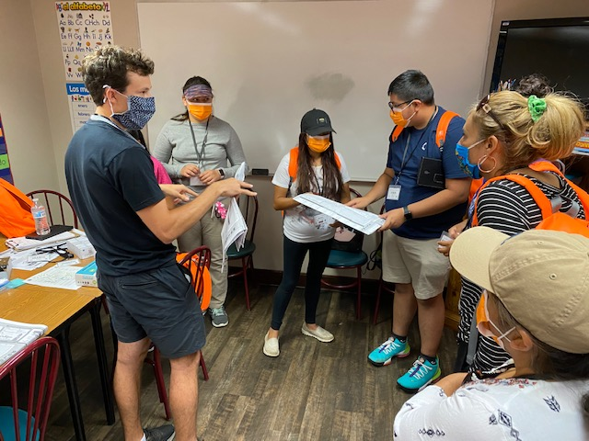
¿Le ha afectado negativamente a usted o a su familia la COVID-19 en alguno de estos aspectos?
Económicamente: El 46% de los encuestados (225 personas) dijeron que se vieron afectados negativamente en lo económico por COVID-19
Psicológicamente: El 47% de los encuestados (169 personas) dijo que se vio afectado negativamente por COVID-19 desde el punto de vista psicológico.
Emocionalmente: El 52% de los encuestados (188 personas) dijeron que COVID-19 les había afectado negativamente en el plano emocional.
Notes:
Economically: 46% of respondents said they were affected negatively affected economically by COVID-19
Psychologically: 47% of respondents said they were affected negatively affected psychologically by COVID-19
Emotionally: 52% said they were affected negatively affected emotionally by COVID-19
46% affected financially by COVID; need to explore further, but appears they were negatively affected financially since their jobs are susceptible to layoffs, furloughs and elimination during economic downturns

Slide 28
Determinantes sociales de la salud

Slide 29
Determinante social de la salud: Educación
El 81% de los encuestados nació en México, el 12% en Estados Unidos y el 7% en otros países (sobre todo en Guatemala, El Salvador y Honduras)
El 60% tiene un nivel de estudios inferior al de la enseñanza secundaria y el 40% tiene al menos un nivel de estudios superiores (sólo el 5% tiene un título universitario)
El 63% de los encuestados fue a la escuela en México, el 22% fue a la escuela en EE.UU. y el 15% fue a la escuela en otros países (especialmente de Guatemala, El Salvador y Honduras)
Notes:
81% of respondents were born in Mexico, 12% were born in the U.S., and 7% were born in other countries (particularly from Guatemala, El Salvador and Honduras)
60% have less than a high school education and 40% have at least a high school education (with only 5% holding college degrees)
63% of respondents went to school in Mexico, 22% went to school in the U.S., and 15% went to school in other countries (particularly from Guatemala, El Salvador and Honduras)

Slide 30
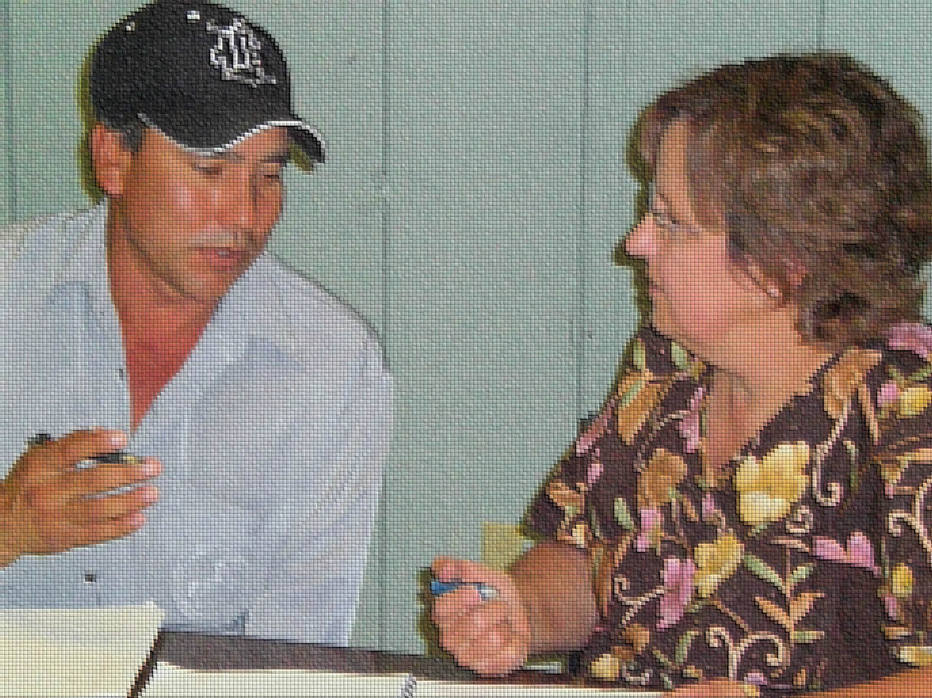
Determinante social de la salud: El idioma
El 72% de los encuestados sabe leer/escribir en español, el 14% puede comunicarse a través de la lectura/escritura en español, el 11% tiene conocimientos de lectura/escritura en español de supervivencia y el 3% no sabe leer/escribir en español.
El 22% de los encuestados sabe leer/escribir en inglés, el 15% puede comunicarse a través de la lectura/escritura en inglés, el 31% tiene conocimientos de lectura/escritura en inglés de supervivencia y el 32% no sabe leer/escribir en inglés.
El 22% de los encuestados puede entender/hablar inglés con soltura, el 19% puede comunicarse escuchando/hablando en inglés, el 38% tiene habilidades de supervivencia para escuchar/hablar en inglés y el 21% no puede entender/hablar en inglés
Notes:
Only 22% feel they can understand/speak English proficiently, 32% say they cannot read/write at all
Slide 59: 32% is down from 43% (10 years ago), teaching English as a second language courses may have contributed to this decrease
Slide 60: Speaking English fluently is up from 17% in 2010 to 22% in 2020

Slide 31
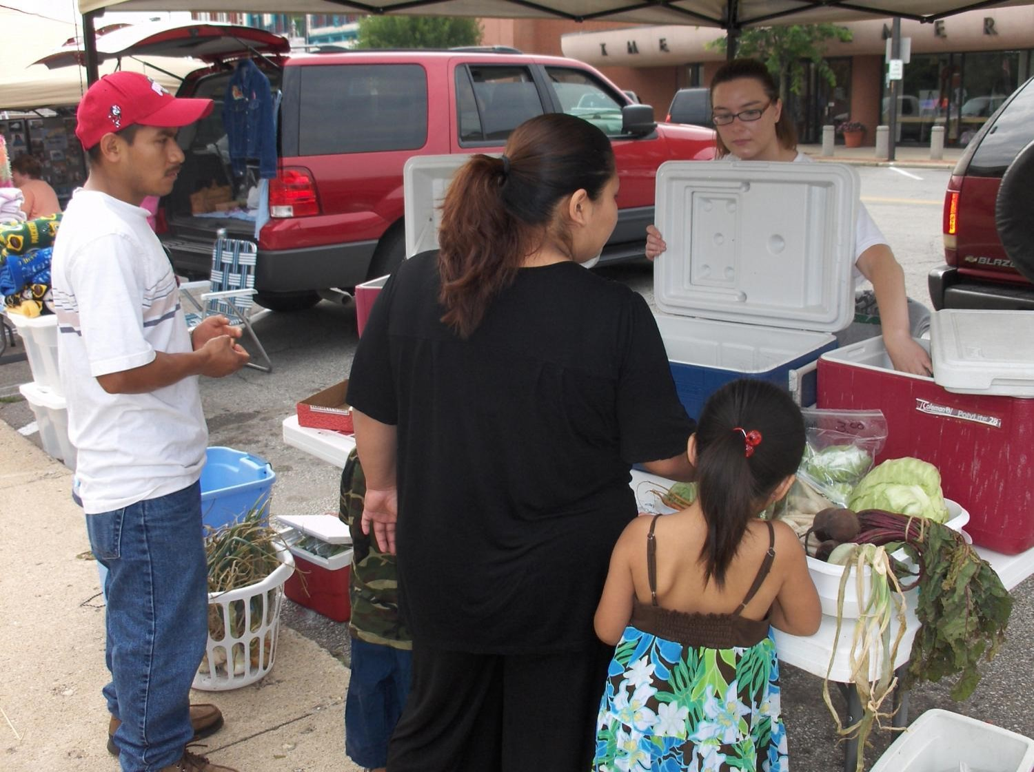
Determinante social de la salud: El trabajo
El 78% de los encuestados están empleados, mientras que el 10% son amas de casa y el 12% restante están desempleados, discapacitados o jubilados.
El 48% de los encuestados trabaja en Frankfort, el 22% en Líbano, el 8% en Lafayette, el 4% en el campo entre ciudades y el 18% en otros lugares
El 66% de los encuestados van solos al trabajo, el 28% van en coche con otras personas, el 2% van a pie, el 2% van en bicicleta y el 2% indicaron otras formas de desplazarse.
El 60% de los encuestados trabaja en una fábrica, el 4% en una granja, el 2% en una oficina, el 16% en la construcción, el 3% en el sector de la alimentación, el 1% en el cuidado de niños y el 14% en otras ocupaciones como la jardinería y la limpieza.
Notes:
78% of respondents are employed, while 10% are homemakers and the remaining 12% were either unemployed, disabled or retired.
48% of respondents work in Frankfort, 22% work in Lebanon, 8% work in Lafayette, 4% work in the country between towns, and 18% work in other places
66% of respondents drive alone to work, 28% drive with others, 2% walk, 2% bike, and 2% listed other ways they commute
60% of respondents work in a factory, 4% work on a farm, 2% work in an office, 16% work in construction, 3% work in food service, 1% work in childcare, and 14% work in other occupations such as landscaping and cleaning

Slide 32
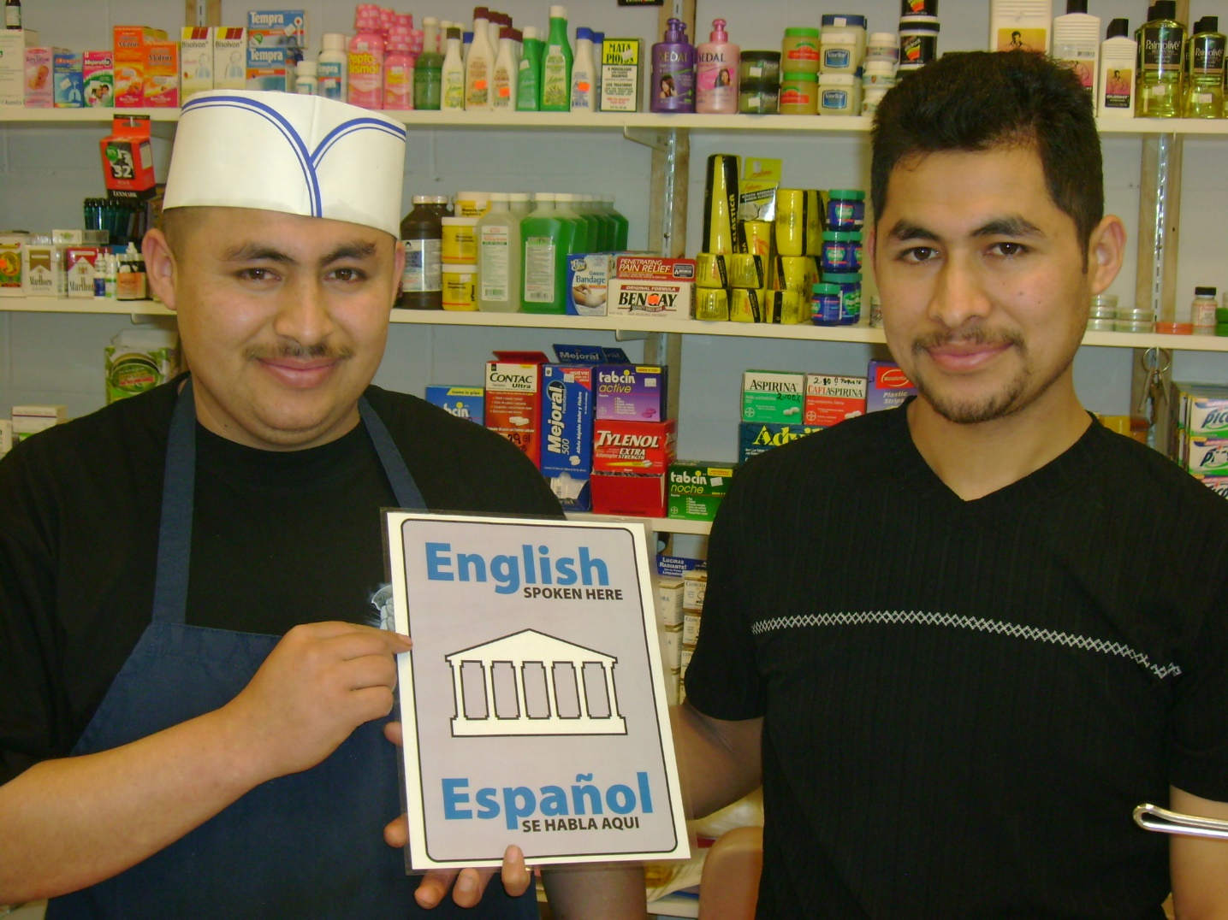
Determinante social de la salud: Medio ambiente
El 41% de los encuestados tuvo problemas con la barrera del idioma cuando llegó, el 16% tuvo problemas relacionados con el trabajo, el 12% tuvo problemas legales, el 7% tuvo problemas médicos, el 4% tuvo otros problemas, mientras que el 20% no tuvo problemas
El 33% de los encuestados sigue teniendo problemas con la barrera del idioma, el 3% sigue teniendo problemas relacionados con el trabajo, el 9% sigue teniendo problemas legales, el 4% sigue teniendo problemas médicos, el 15% sigue teniendo otros problemas, mientras que el 36% no tiene problemas
El 47% de los encuestados se siente aceptado en Estados Unidos, mientras que el 49% se siente más o menos aceptado. Sólo el 4% no se siente aceptado.
Notes:
41% of respondents had problems with the language barrier when they first arrived, 16% had problems related to work, 12% had legal problems, 7% had medical problems, 4% had other problems, while 20% had no problems.
33% of the respondents still have problems with the language barrier, 3% still have problems related to work, 9% still have legal problems, 4% still have medical problems, 15% still have other problems, while 36% have no problems
47% of respondents feel accepted in the U.S., while 49% feel more or less accepted. Only 4% don’t feel accepted.
33% of the respondents still have problems with the language barrier, 3% still have problems related to work, 9% still have legal problems, 4% still have medical problems, 15% still have other problems, while 36% have no problems
47% of respondents feel accepted in the U.S., while 49% feel more or less accepted. Only 4% don’t feel accepted.

